Slide 1
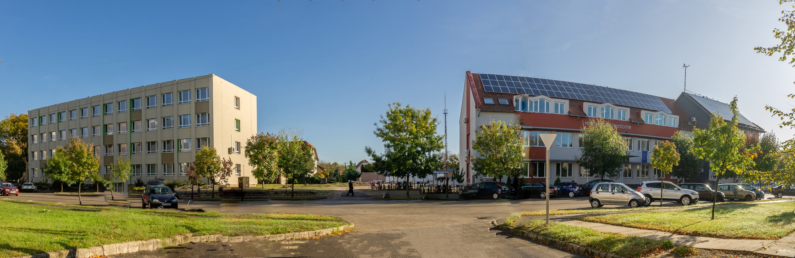

Slide 2
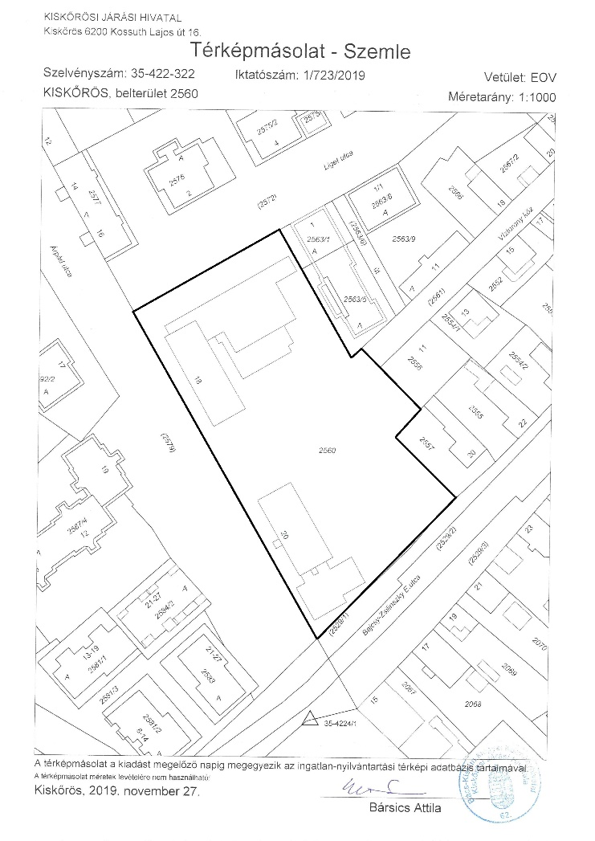
ÁLTALÁNOS ADATOK
építési övezet: VT-13 (településközpont terület)
telekterület: 7744 m2
beépítés módja: zárt sorúan
beépíthetősége: 70% 5420m2
beépítettsége jelenleg: 26,54% 2056m2
tervezett beépítettség: 47 27% 3661m2
építménymagasság: 6,0-9,0 m (12+) 1655 /170 =9,73m
utcai építménymagasság: 11,47m
párkánymagasságok: +7 44m, +11,91m
zöldfelület: min 10%, 15%
kiindulási szintmagasság: +0,00m utcai járda szint = bfm:+132,50m
hasznos alapterület: 1826,36m2
földszinti padlóvonal: +0.30 m
emeleti padlóvonal: +3,70 m
belmagasságok: 3,00 m (földszint, emelet)
csarnoktérben változó 10,15-11,10 m

Slide 3
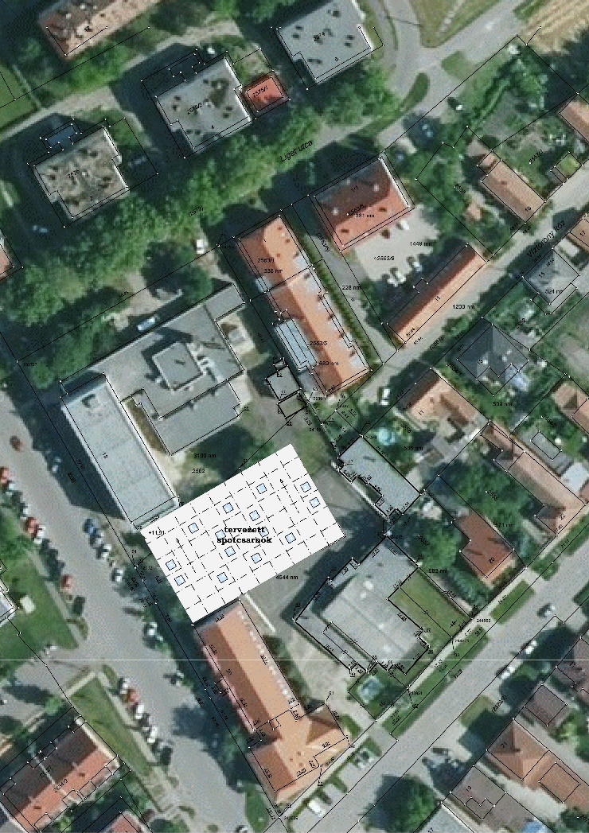

Slide 4
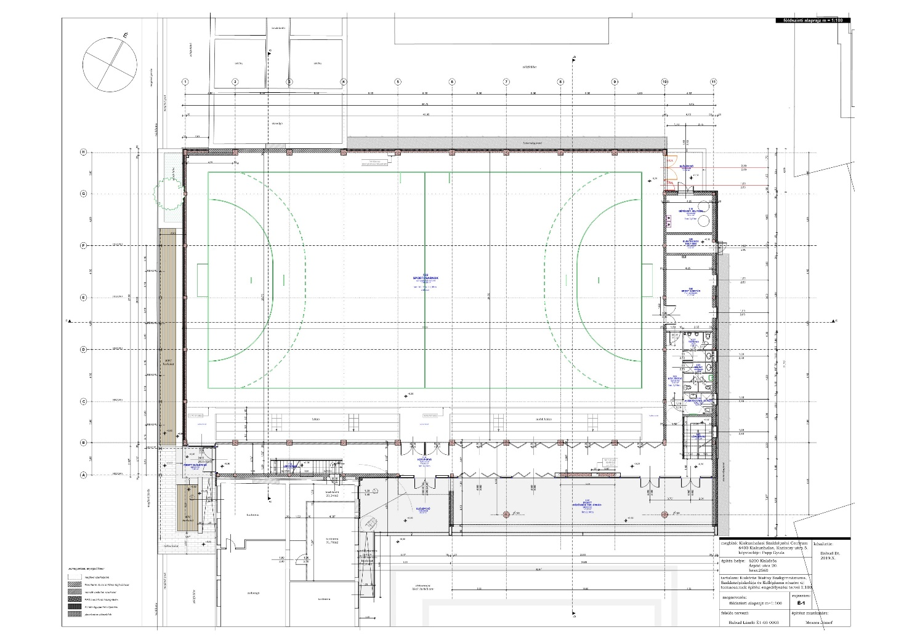

Slide 5
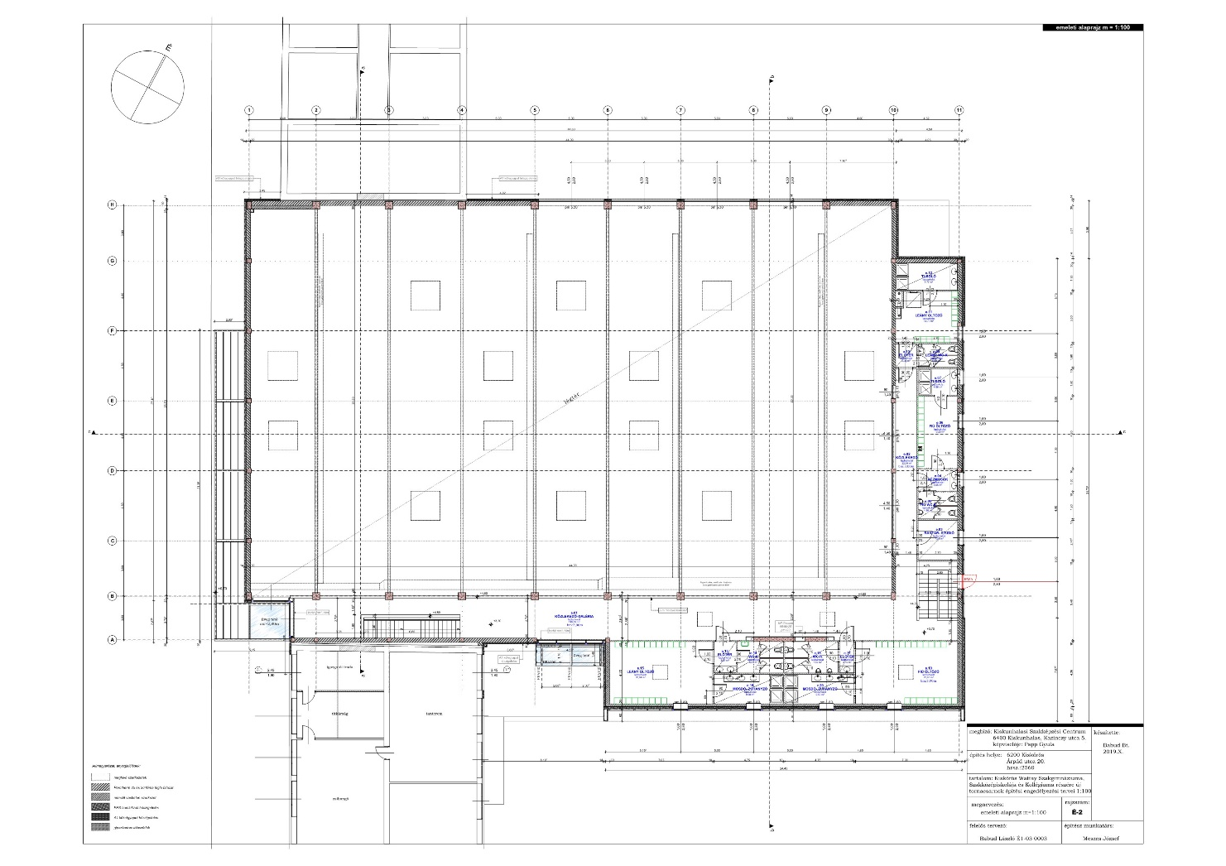

Slide 6
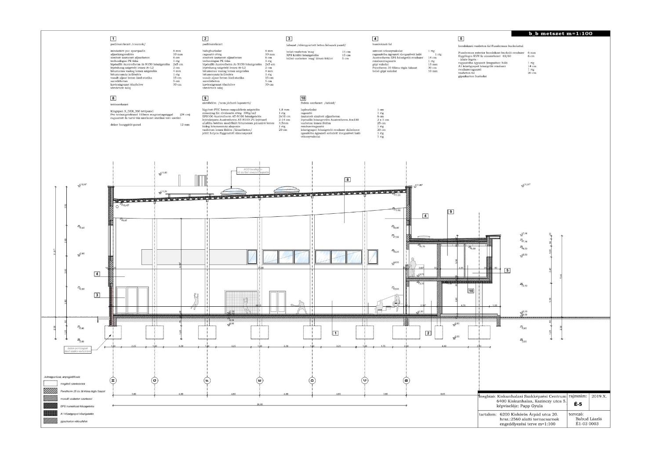

Slide 7
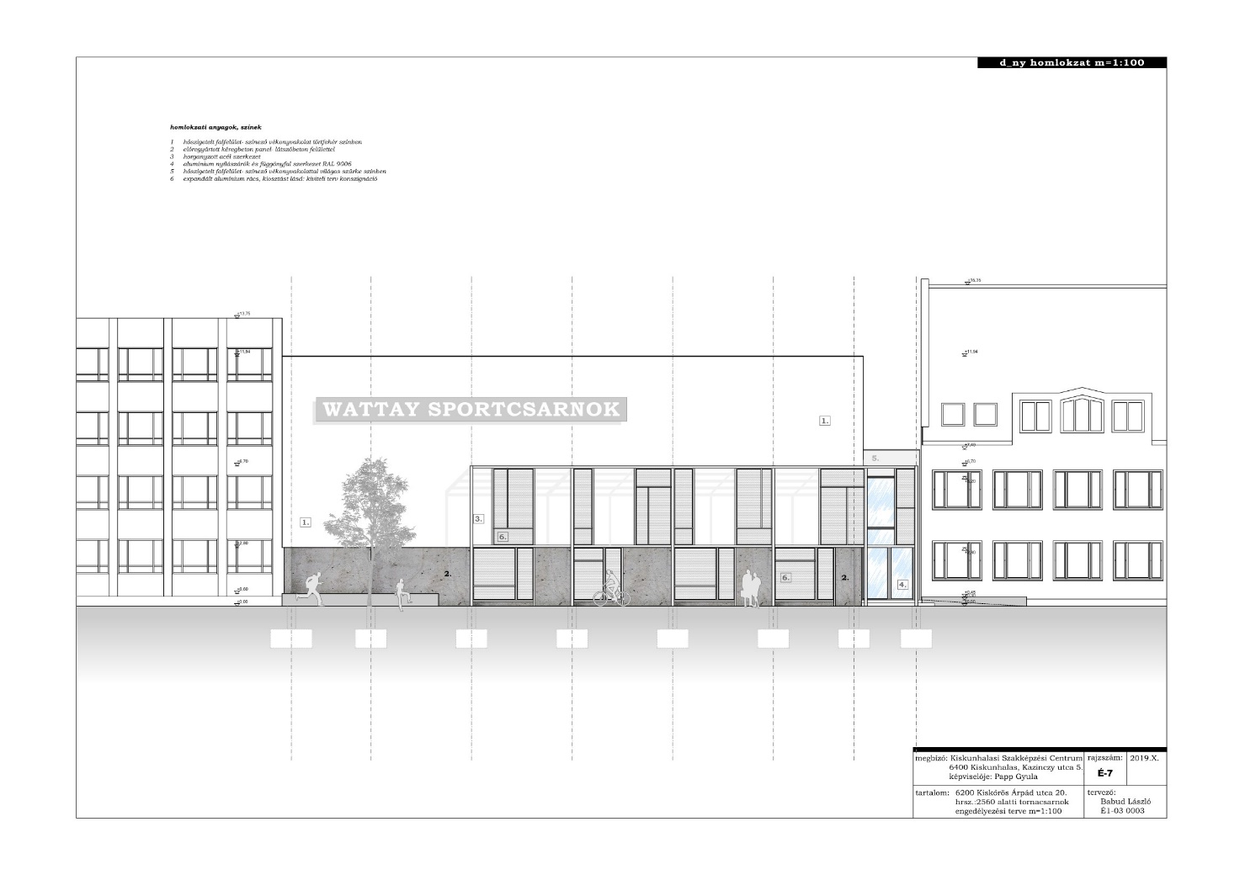

Slide 8
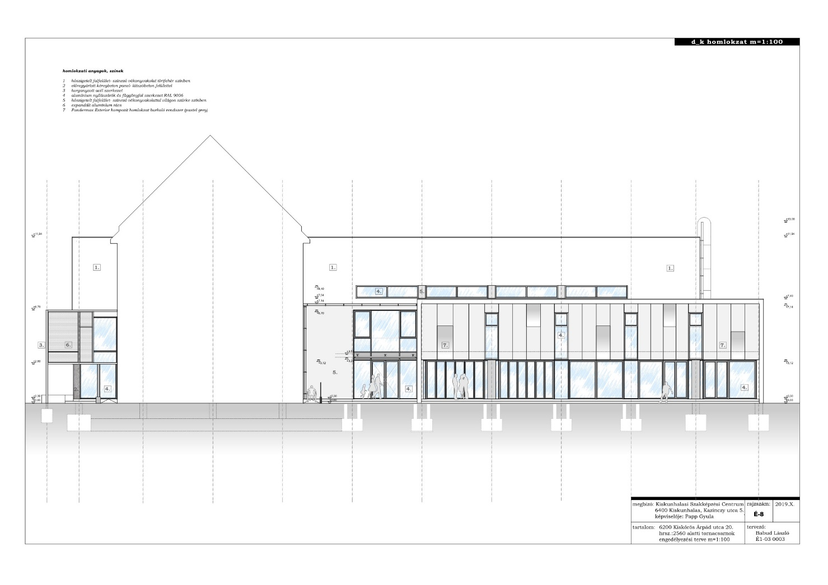

Slide 9
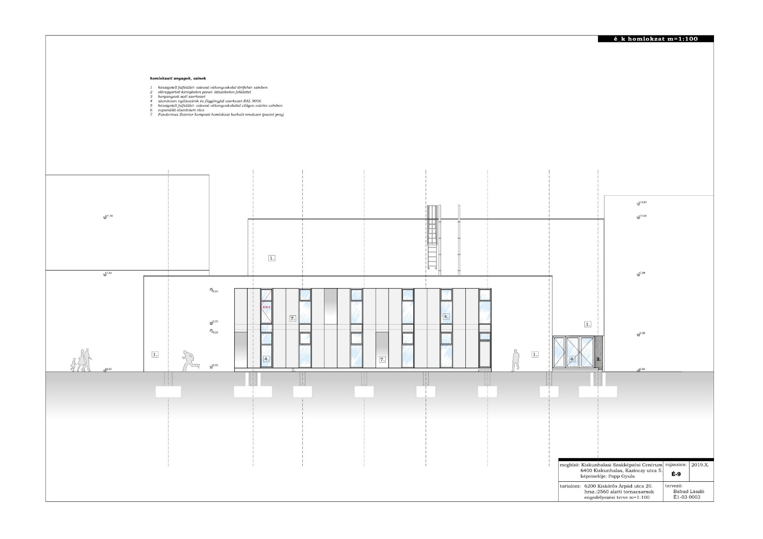

Slide 10
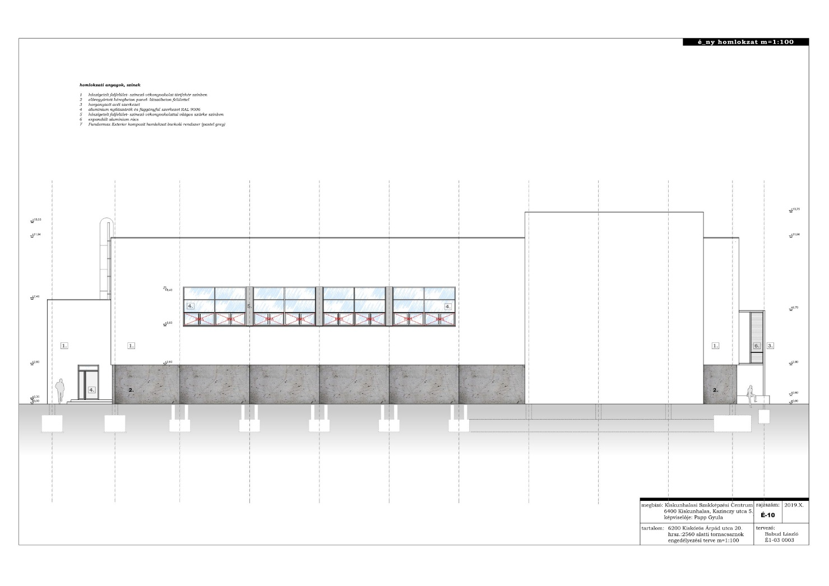

Slide 11
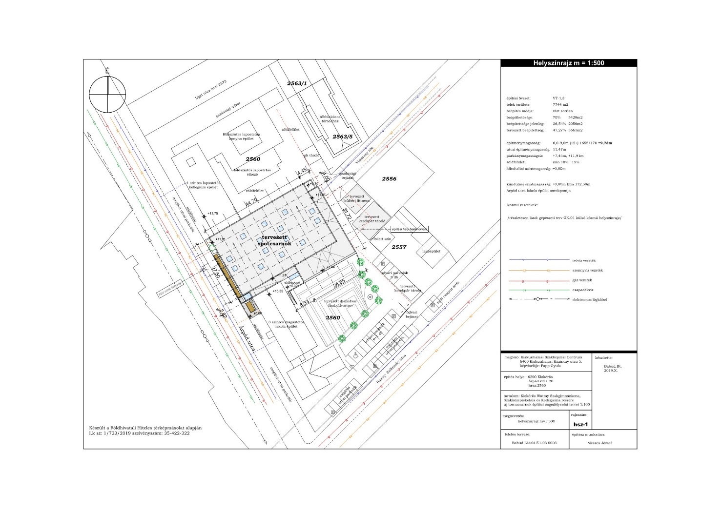

Slide 12
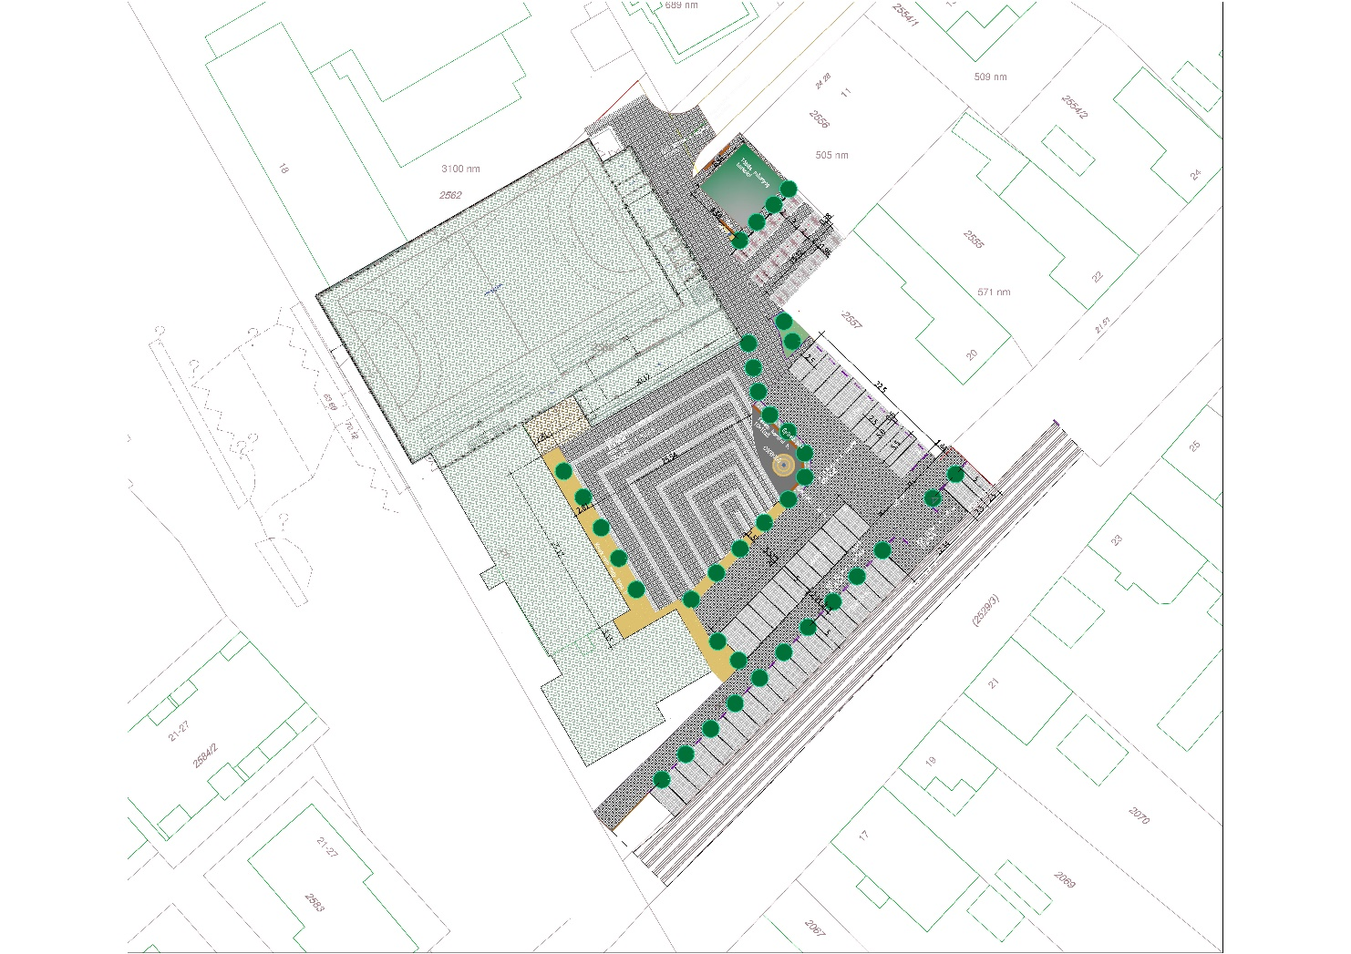

Slide 13
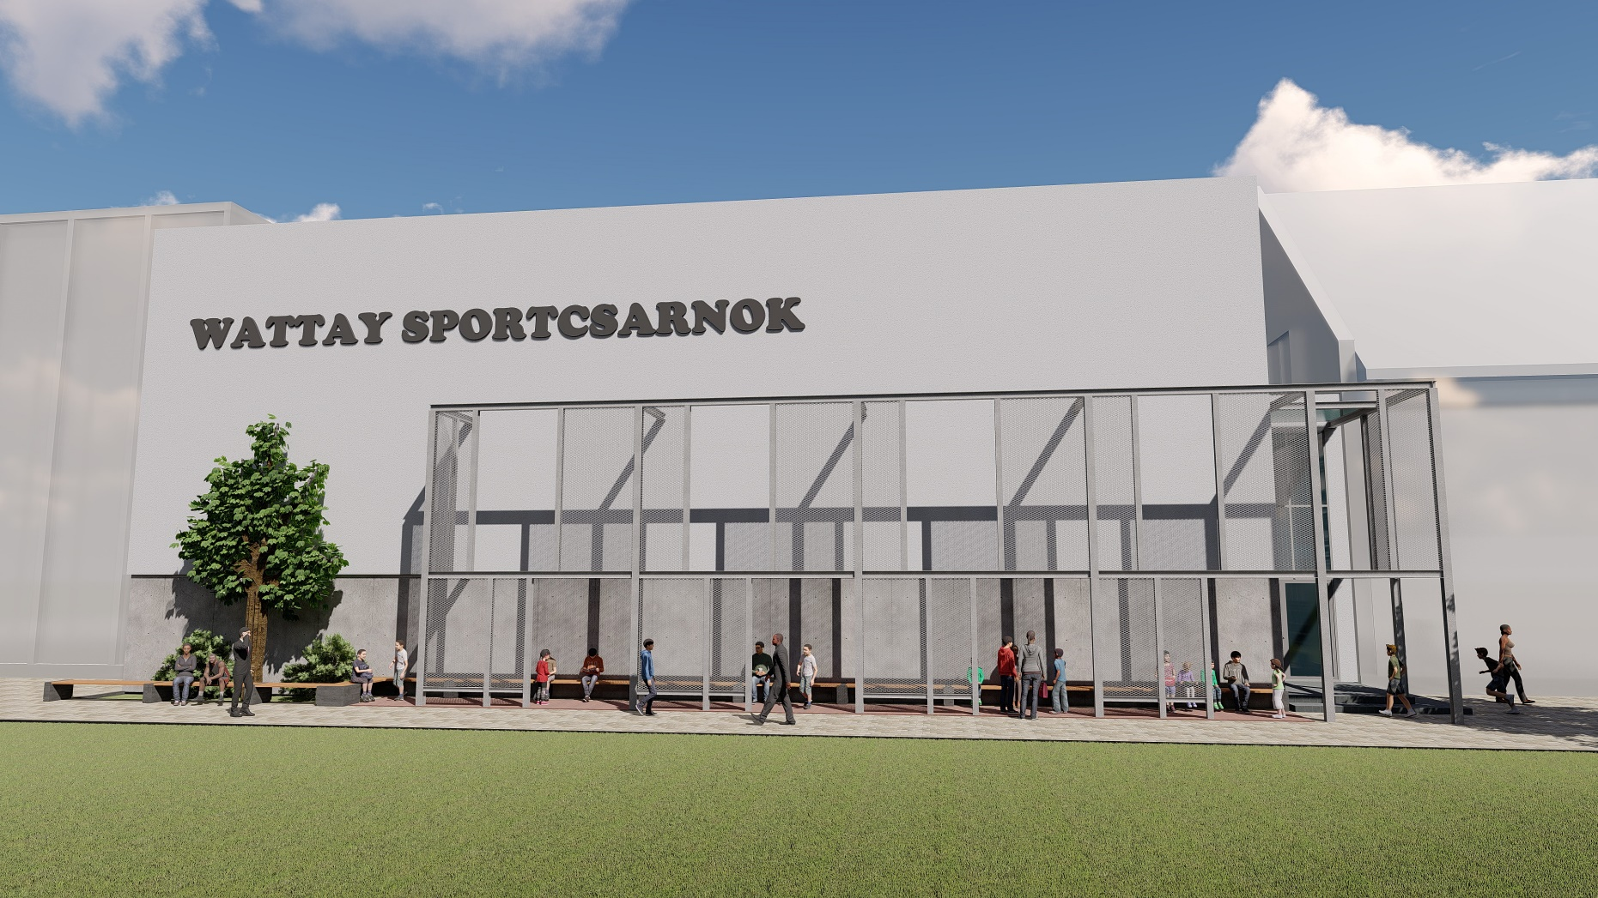

Slide 14
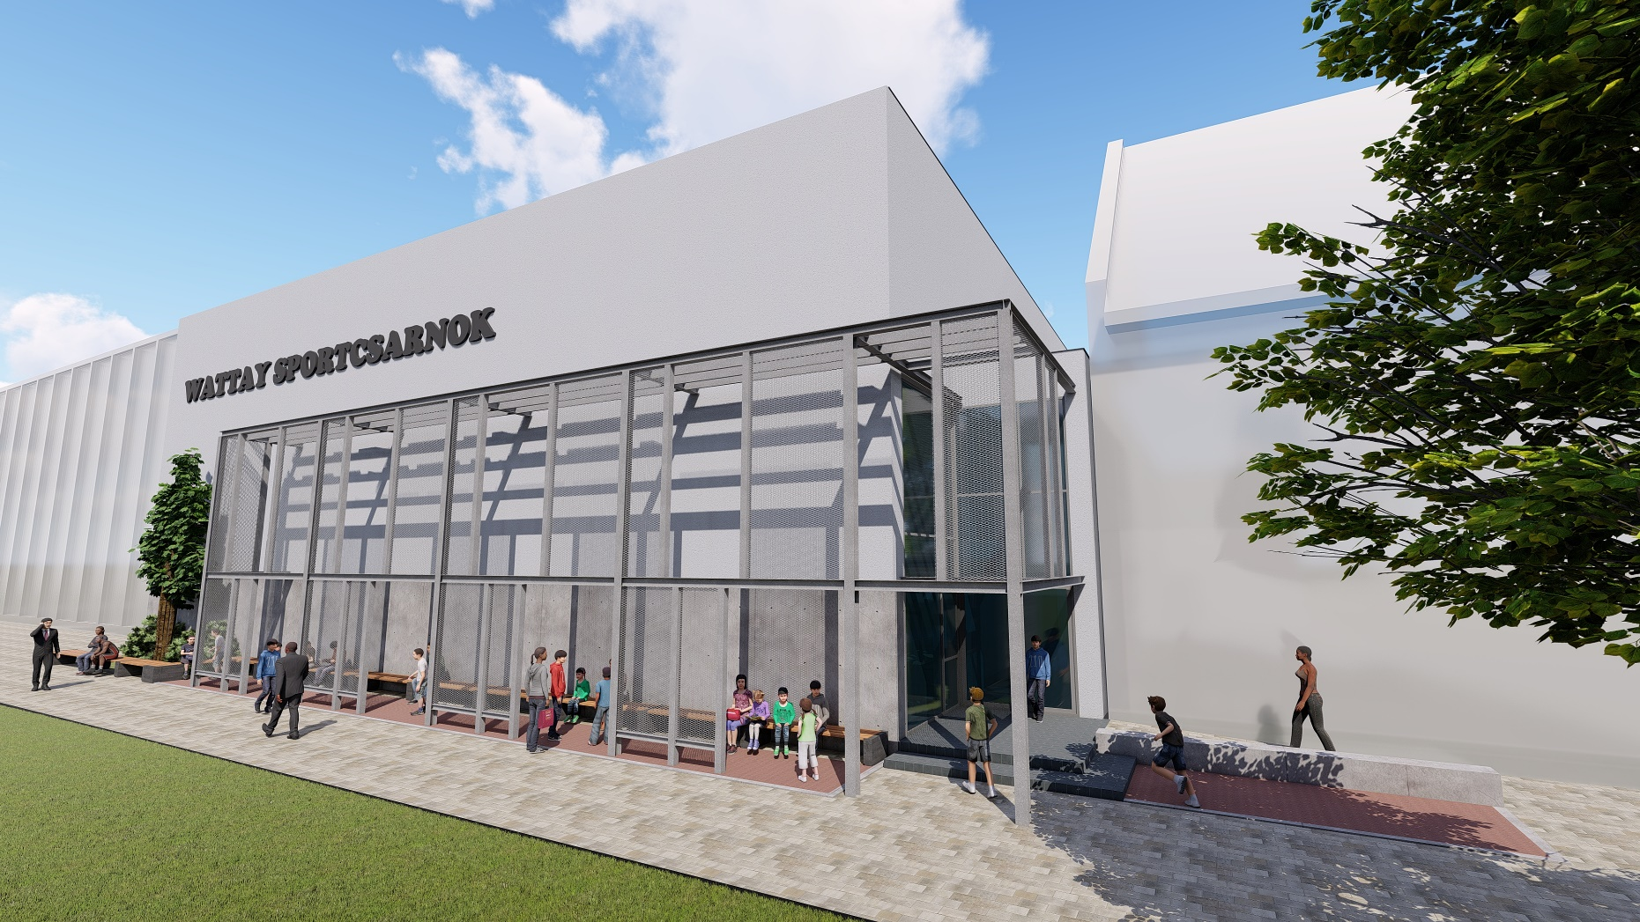

Slide 15
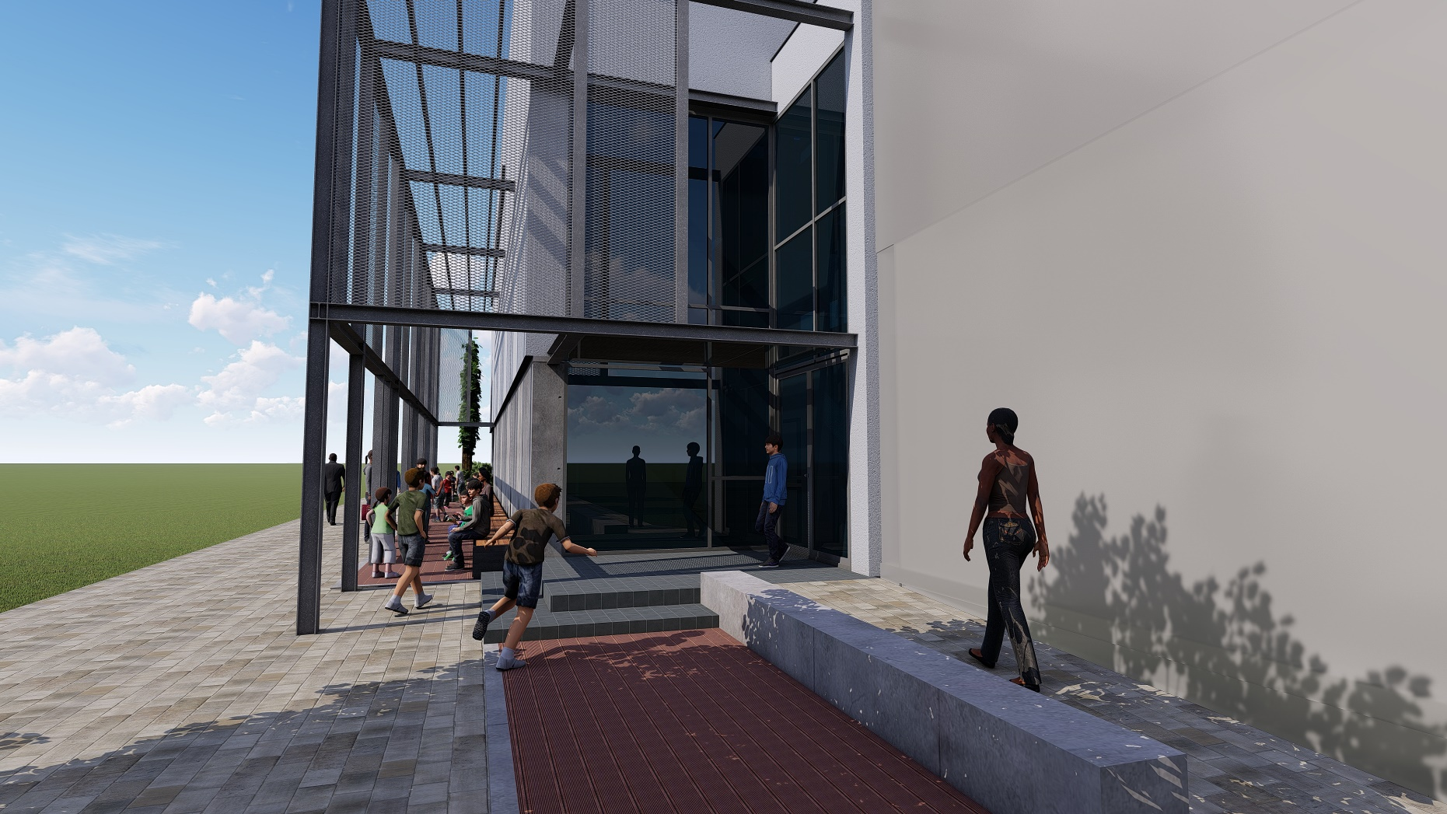

Slide 16
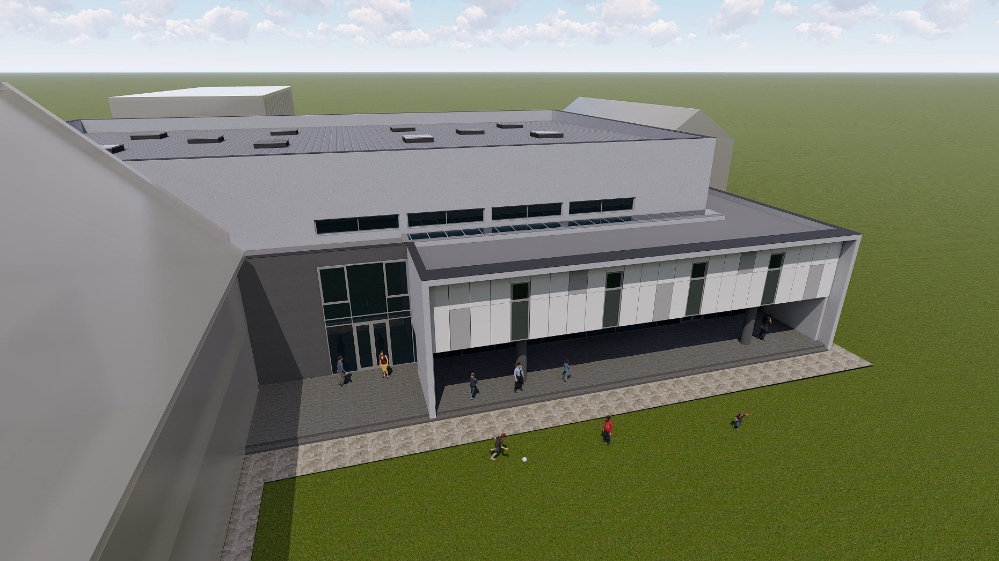

Slide 17
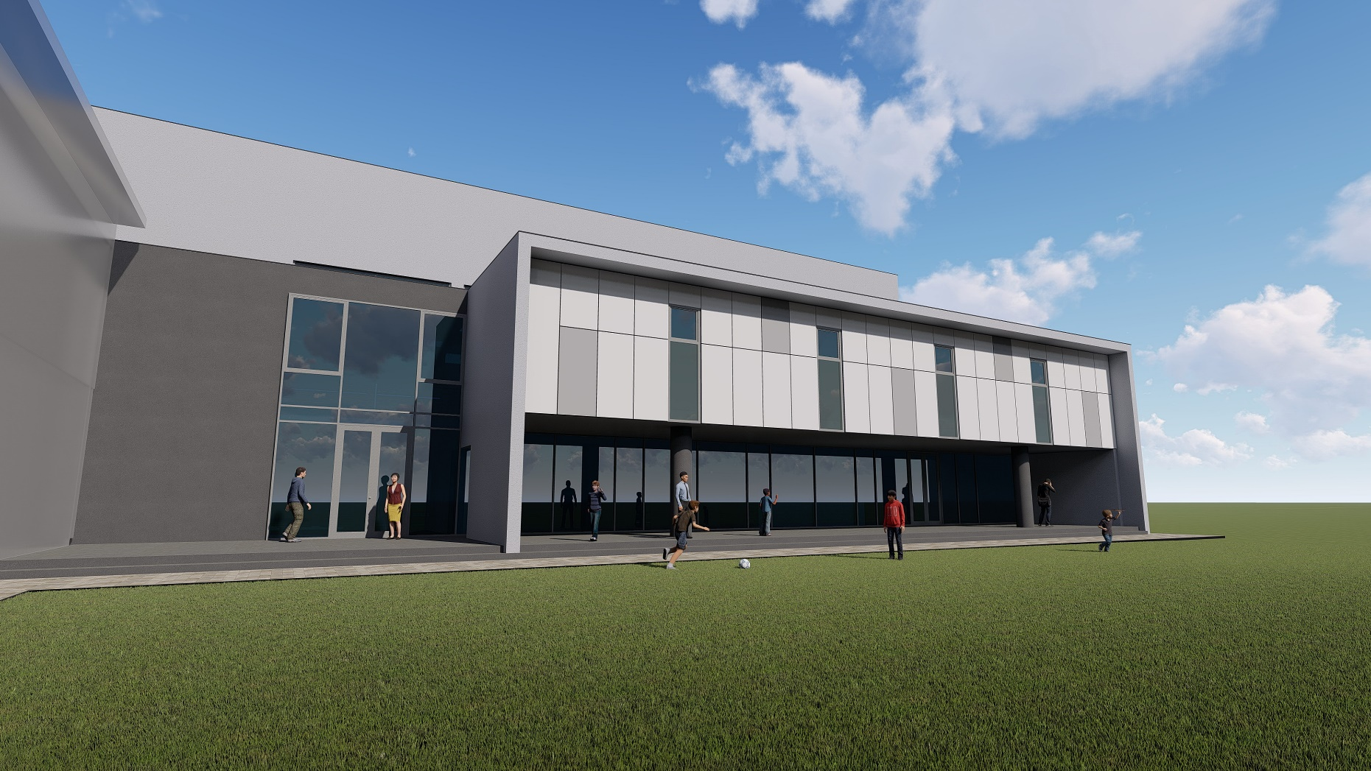

Slide 18
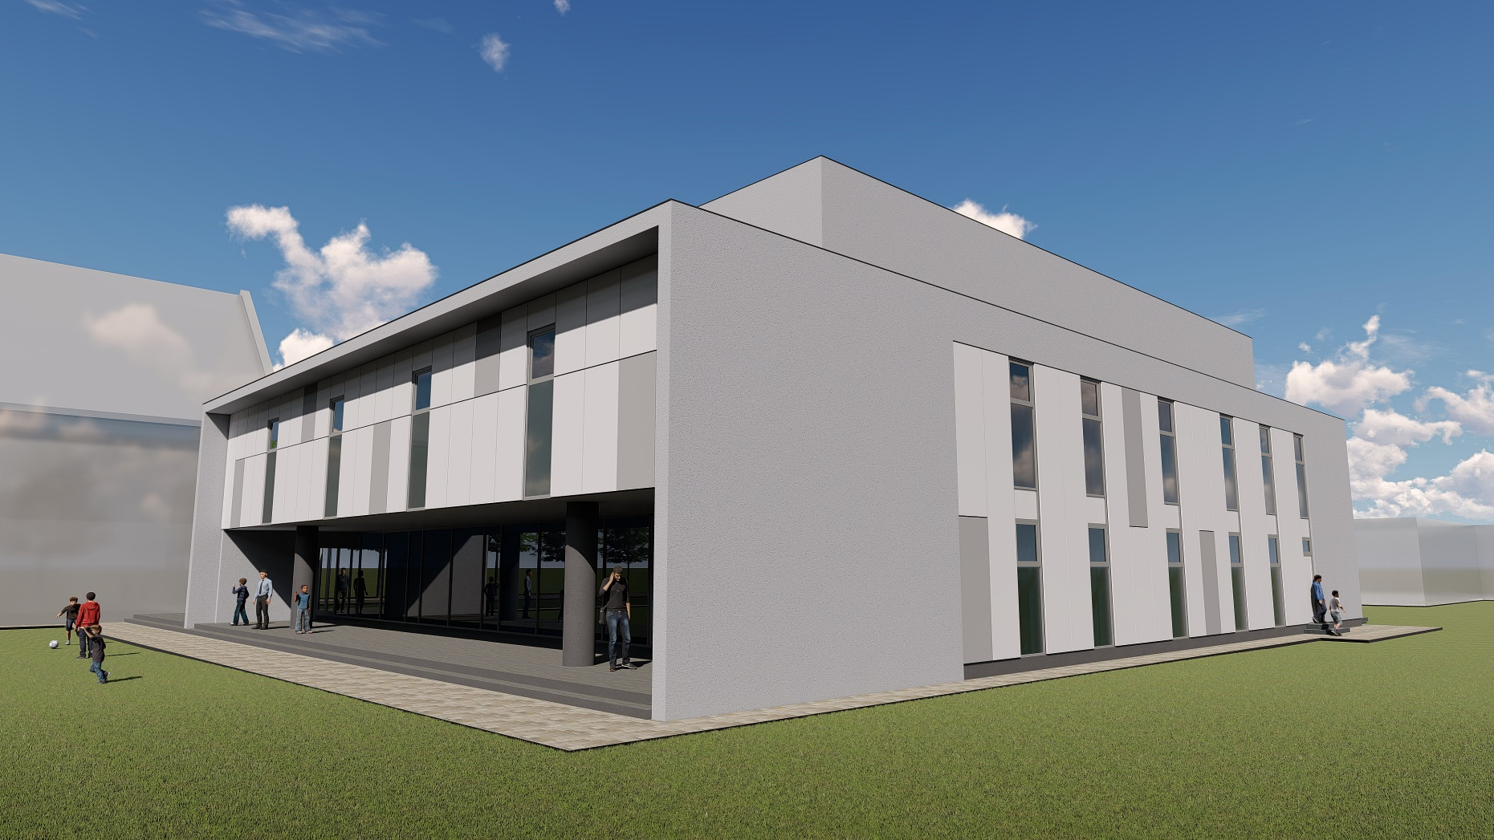

Slide 19
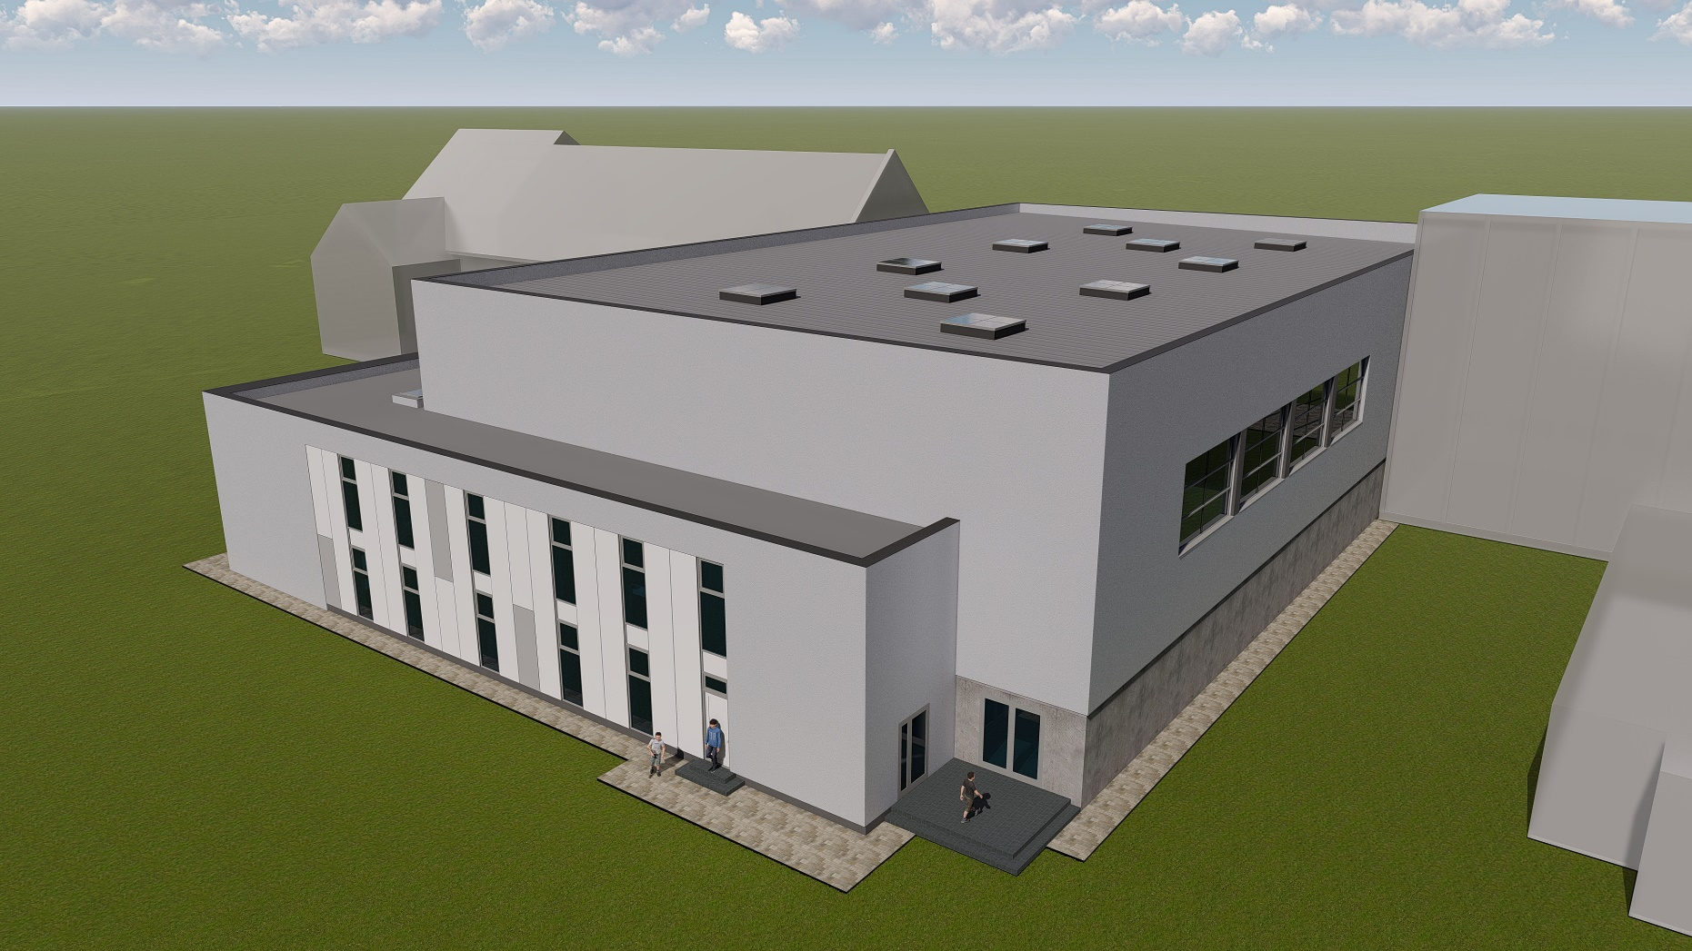

Slide 20
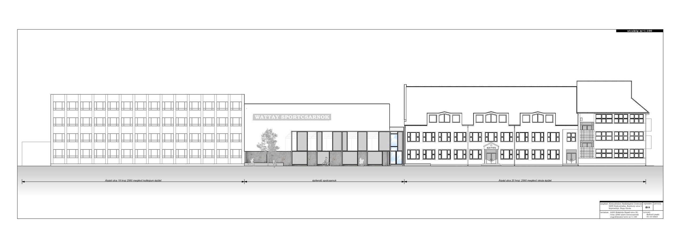

Slide 21
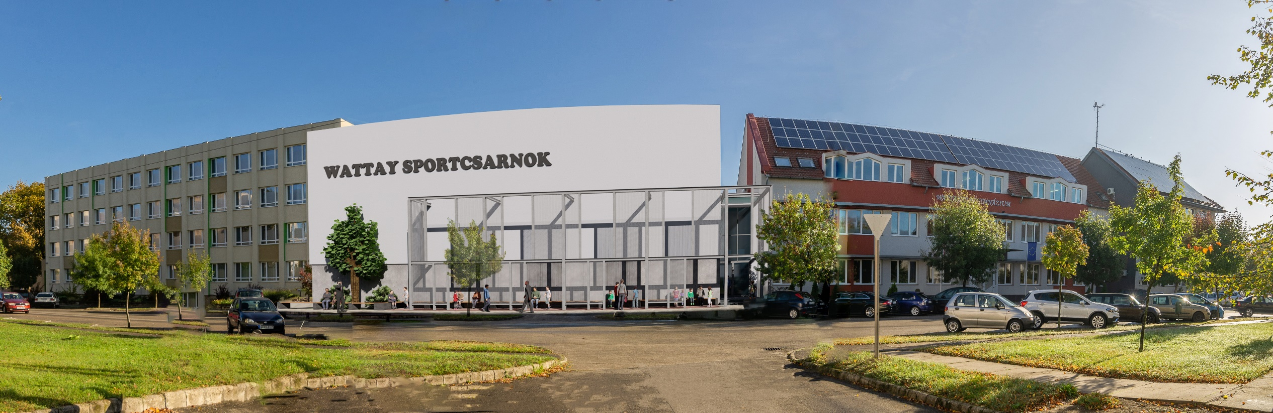

Slide 22
Köszönöm a figyelmet!
Babud László

